Slide 1
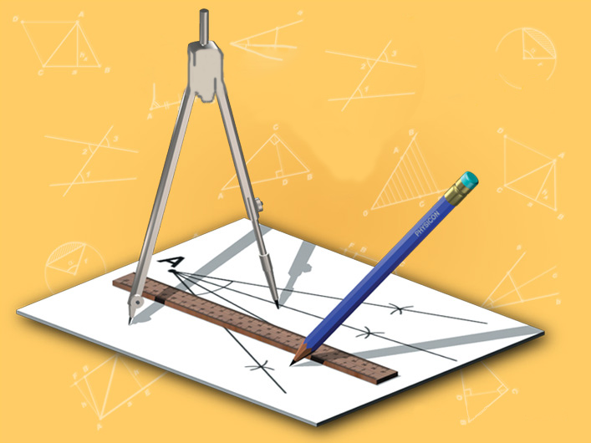
Тема урока: Треугольник
Вдохновение нужно в геометрии не меньше, чем в поэзии. (А.С. Пушкин)

Slide 2
Домашнее задание…
Прямоугольный треугольник занимает почётное место в вавилонской геометрии, упоминание о нём часто встречается в папирусе Ахмеса
Термин гипотенуза происходит от греческого hypoteinsa, означающего тянущаяся под чем либо , стягивающая. Слово берёт начало от образа древнеегипетских арф, на которых струны натягивались на концы двух взаимно перпендикулярных подставок.
Термин катет происходит от греческого слова «катетос », которое означало отвес , перпендикуляр. В средние века словом катет означали высоту прямоугольного треугольника, в то время, как другие его стороны называли гипотенузой, соответственно основанием. В XVII веке слово катет начинает применяться в современном смысле и широко распространяется, начиная с XVIII века.
Евклид употребляет выражения:
«стороны, заключающие прямой угол», - для катетов;
«сторона, стягивающая прямой угол», - для гипотенузы.

Slide 3
Тест закончите предложения…
1)Треугольник , у которого есть прямой угол называется…
2)Сумма углов в треугольнике равна…
3)Чтобы найти внешний угол нужно…
4)Каждая сторона треугольника….
5)Катет прямоугольного треугольника,…..,
равен половине гипотенузы
6)Угол между медианой и катетом равен углу
между……и другим катетом
7)Признаки равенства прямоугольных
Треугольников.
8)Серединным перпендикуляром к отрезку
Называется прямая …… этому отреузку и
проходящая через…
9) Гипотенузой называется сторона ,лежащая
1)Если в треугольнике два угла равны, то треу-
гольник
2) Сумма углов в прямоугольном треугольнике
Равна…
3)Угол,смежный с внутренним углом
Треугольника называется…..
4)Гипотенуза ……. Катета
5)Если катет равен половине гипотенузы,то……
6)медиана, проведенная из прямого угла равна……
7)Признаки равенства треугольников…
8)Расстоянием от точки до прямой
называется длина…..
9) Если в прямоугольном треугольнике угол
Равен 45°, то треугольник

Slide 4
самопроверка
1)Треугольник , у которого есть прямой угол называется…прямоугольным
2)Сумма углов в треугольнике равна…180°
3)Чтобы найти внешний угол нужно 180° отнять внешний угол…
4)Каждая сторона треугольника…меньше
Суммы двух других.
5)Катет прямоугольного треугольника,…лежащий против угла 30°..,
равен половине гипотенузы
6)Угол между медианой и катетом равен углу
Между высотой……и другим катетом
7)Признаки равенства прямоугольных
Треугольников
По двум катетам
По катету и гипотенузе
По гипотенузе и острому углу
По катету и острому углу
8)Серединным перпендикуляром к отрезку
Называется прямая перпендикулярная… этому
отрезку и проходящая через его середину
9)Гипотенузой называется сторона ,лижащая
напротив прямого угла
1)Если в треугольнике два угла равны, то треу-
Гольник равнобедренный
2) Сумма углов в прямоугольном треугольнике
Равна…90°
3)Угол,смежный с внутренним углом
Треугольника называется….внешним.
4)Гипотенуза больше Катета
5)Если катет равен половине гипотенузы ,то
Противолежащий угол равен 30°
6)медиана, проведенная из прямого угла равна
Половине гипотенузы
7)Признаки равенства треугольников
По 2-м сторонам и углу между ними
По стороне и 2-м прилежащим углам
По 3-м сторонам
8)Расстоянием от точки до прямой
называется длина перпендикуляра,проведенного
от этой точки к прямой
9)Если в прямоугольном треугольнике угол
Равен 45°, то треугольник равнобедренный
Все «+» 5 баллов; 1-2 «-» 4балла ;3-4 3балла ;больше 4 тему «треугольник» пока не усвоили

Slide 5
Найди ошибку…
С
2 см
4 см
В
А
С
D
А
В

Slide 6
Задачи по готовым чертежам
А
В
37⁰
15 см
?
?
?
А
30⁰
С
А
70⁰
С
С
В
D
С
В
4,2 см
?
?
А
?
8,4 см
120⁰
В
D
С
4 см
А

Slide 7
Задания в парах: 1вариант-1,4, (Взаимопроверка) 2 вариант-2.3, 5 и 6 у доски
Ответы: 1вариант1)50°;4)АВ=16;
2вариант 2) ﮮ С=45°, ﮮА=45°, ﮮДВС=45°ΔВДС-р\б(высота р\б Δявляется медианой которая равна половине гипотенузы 3)ВF=2

Slide 8
ЗАДАНИЯ В ГРУППАХ…
В прямоугольном ΔАВС угол С=30°. На катете АС отмечена точка Д так, что уголСВД=30°,АД=7см. Найти : а) расстояние от точки Д до ВС б)длину отрезка ВД
в)Докажите, что ВС<28см
ВС<14+14
С
30°
14см
Н
7см
Д
14см
7см
30°
30°
А
В

Slide 9
ЗАДАНИЯ В ГРУППАХ…
В
В трегольнике АВС прямая ВМ является серединным перпендикуляром к стороне АС.Докажите,что
а)ΔАВС-равнобедренный
б) точка М АС равноудалена от сторон ВС и ВА этого треугольника
Н
К
А
С
Д

Slide 10
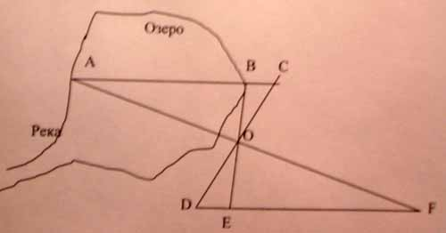
Представьте, что вы на берегу озера и вам нужно определить ширину озера с помощью знаний, полученных на уроках геометрии. В точках B,C,O, D,E и F стоят колышки, а в точке A – дерево. Нам необходимо найти длину расстояния AB, а расстояния EF мы можем измерить с помощью рулетки. Как, зная эти расстояния, найти расстояние AB, если OC=OD, OB=OE?
Чтобы найти расстояние AB надо доказать: 1. ΔСОВ = ΔDOE; 2.Δ AОC = ΔFOD.
1) . Δ СОВ = . Δ DOE( по двум сторонам и углу между ними )
ОС = OD, OB= OE,
ﮮ COB = ﮮ DOE –( вертикальные). 2) . Δ AOC = . Δ FOD по стороне идвум прилежащим к ней углам
ОС = OD,
ﮮ ACO = ﮮ FDО из равенства треугольников Δ СОВ и . Δ DОЕ,
ﮮ СOA = ﮮ DOF- вертикальные 3) АВ = АС – ВС, F E = DF – DE, но АС = FD, т.к. AОC = FOD, BC = ED , т.к. . Δ СОВ = . Δ DОЕ, тогда АВ = EF

Slide 11
Домашнее задание
Повторить задачи на построение
п.23 и п.38
№299,№308

Slide 12
Спасибо за урок!

